Slide 1
Vastgoedinformatie
Workflow en E-Loket®

Slide 2
E-Loket® Vastgoedinformatie
Voordelen e-Loket® voor notaris- en immokantoren
Registratie 24u/24u
Aanvraag zit meteen in systeem van het stad
Opvolging van het attest
Attest digitaal
Historiek
Attest kan aangevraagd worden door elke medewerker in naam van het ‘kantoor’

Slide 3
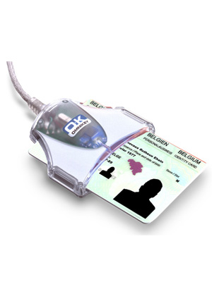
E-Loket® Vastgoedinformatie
Werking e-Loket®
Éénmalig toegang vragen voor kantoor
Mogelijkheid om medewerkers te registreren
Attesten aanvragen
→ via eID !

Slide 4
Toegang vragen

Slide 5
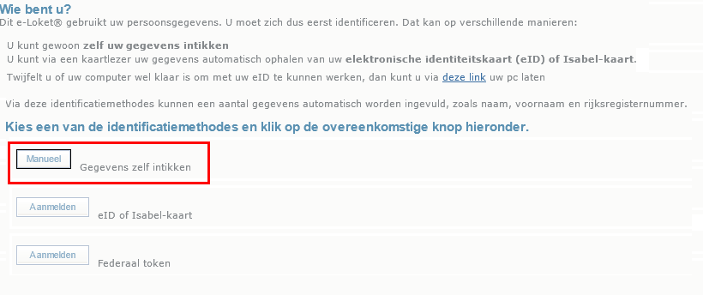
Toegang E-Loket® Vastgoedinformatie

Slide 6
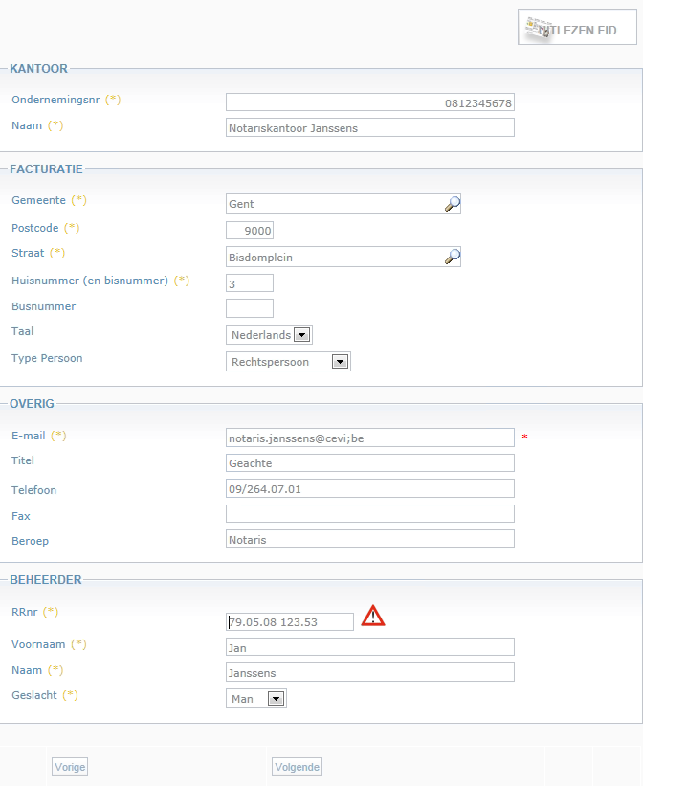
Toegang E-Loket® Vastgoedinformatie

Slide 7
Toegang E-Loket® Vastgoedinformatie

Slide 8
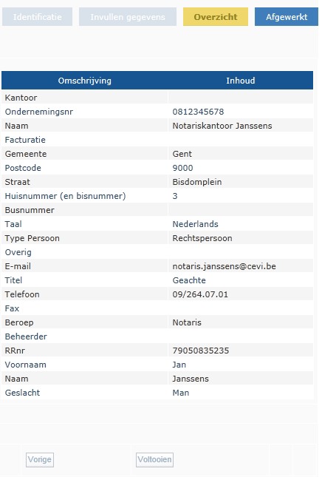
Toegang E-Loket® Vastgoedinformatie

Slide 9
Toegang E-Loket® Vastgoedinformatie
Bevestigingsmails

Slide 10
Toegang E-Loket® Vastgoedinformatie
Bevestigingsmails

Slide 11
Attest aanvragen

Slide 12
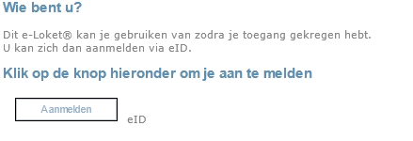
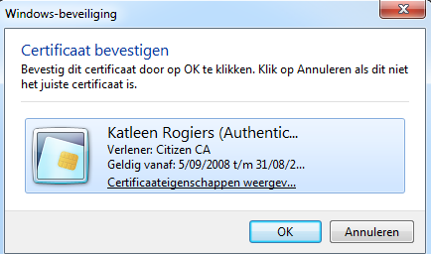
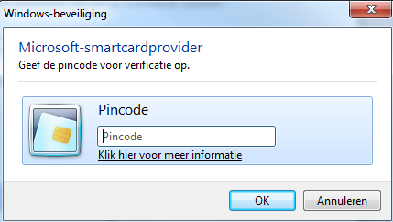
Aanvragen vastgoedinformatie
Aanmelden via eID

Slide 13
Aanvragen vastgoedinformatie

Slide 14
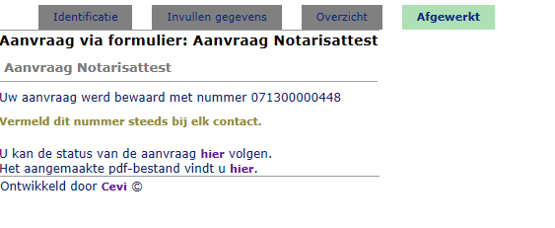
Aanvragen vastgoedinformatie

Slide 15
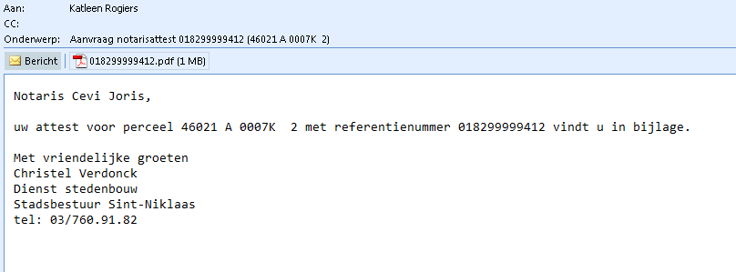
Aanvragen vastgoedinformatie
Attest via mail

Slide 16
Persoonlijke pagina

Slide 17
Persoonlijke pagina notaris
Beheer contacten
Rechten geven aan de medewerkers zodat ze ook aanvragen kunnen boeken
Mogelijkheid om volmacht te geven aan medewerkers zodat ze ook andere contacten kunnen toevoegen
‘Mijn activiteiten’
Lopende aanvragen opvolgen
Afgehandelde aanvragen raadplegen

Slide 18
Aanmelden op persoonlijke pagina
Aanmelden via eID

Slide 19
‘Mijn contactgegevens’
‘Mijn contactgegevens’
Gegevens van organisatie zoals ingegeven in het e-loket
Contacten van medewerkers

Slide 20
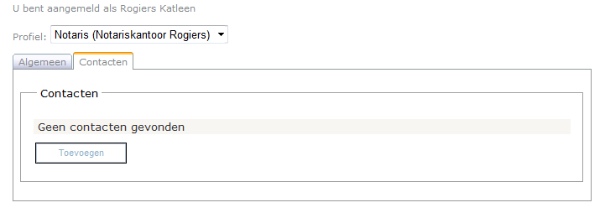
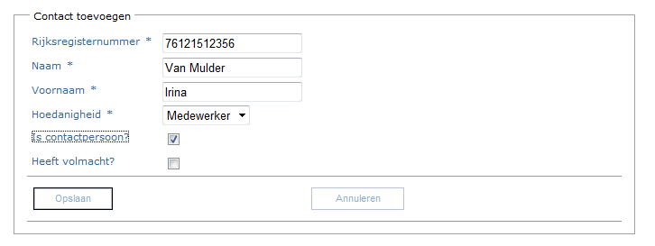
Beheer contacten
Nieuwe contacten toevoegen

Slide 21
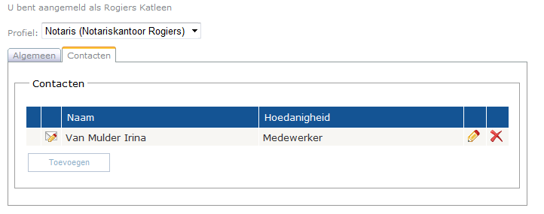
Beheer contacten
Overzicht contacten en indien nodig:
Rechten aanpassen van contact
Contact verwijderen

Slide 22
Profiel
Het is mogelijk om meerdere profielen te hebben

Slide 23
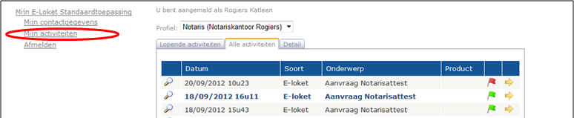
Mijn activiteiten

Slide 24
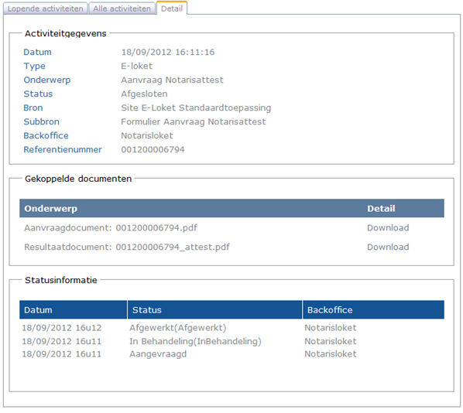
Detail van een activiteit

Slide 25
E-Loket® Vastgoedinformatie

Slide 26
E-Loket® Vastgoedinformatie

